Slide 1
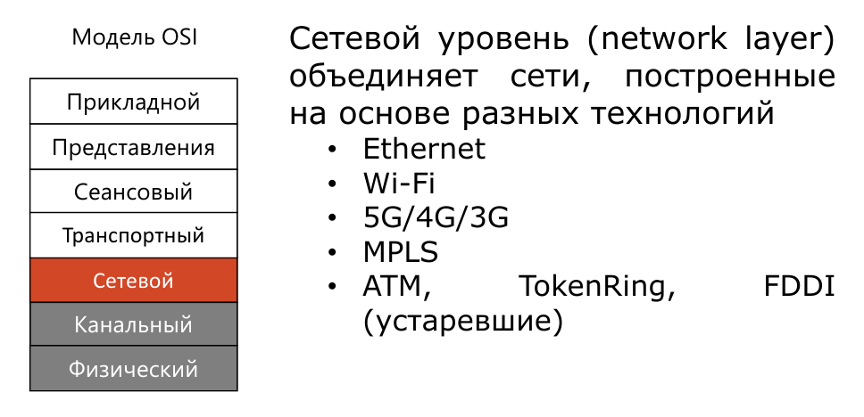
Место в модели OSI

Slide 2
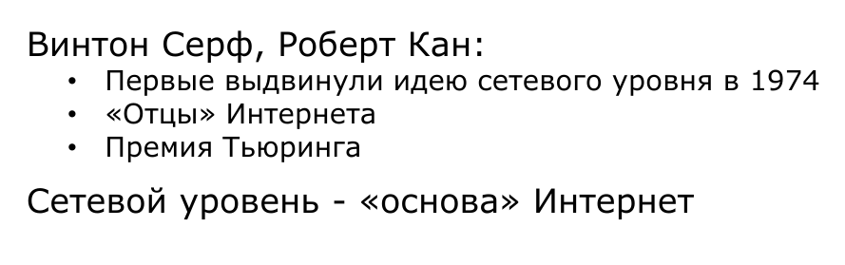
История создания

Slide 3
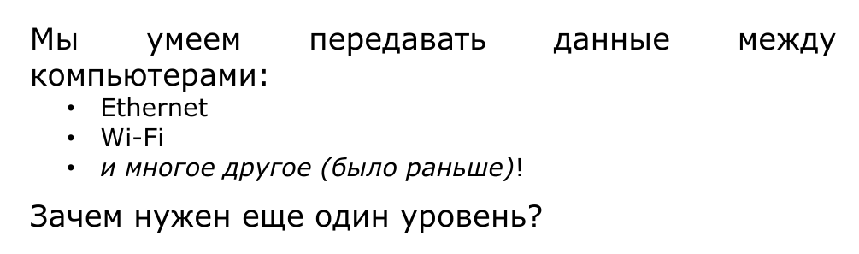
Назначение сетевого уровня

Slide 4
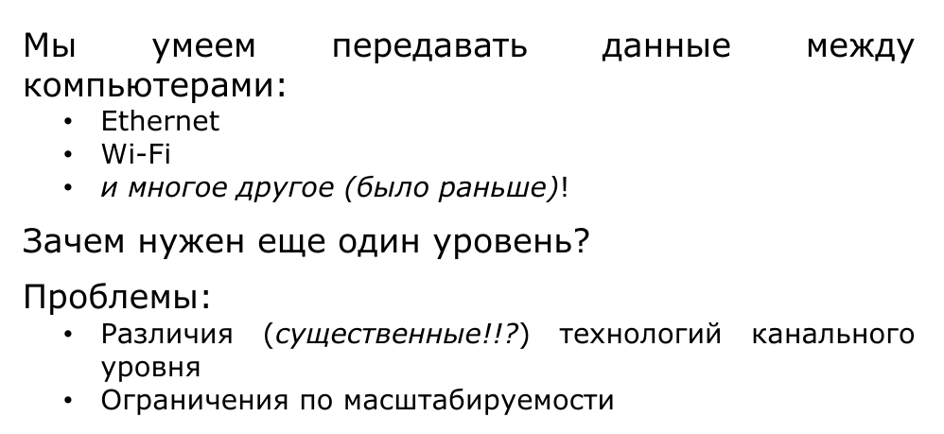
Назначение сетевого уровня

Slide 5
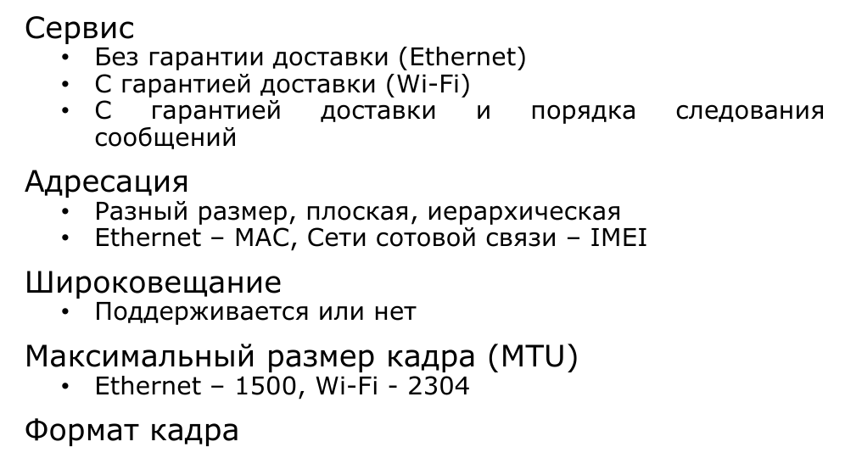
Различия сетей

Slide 6
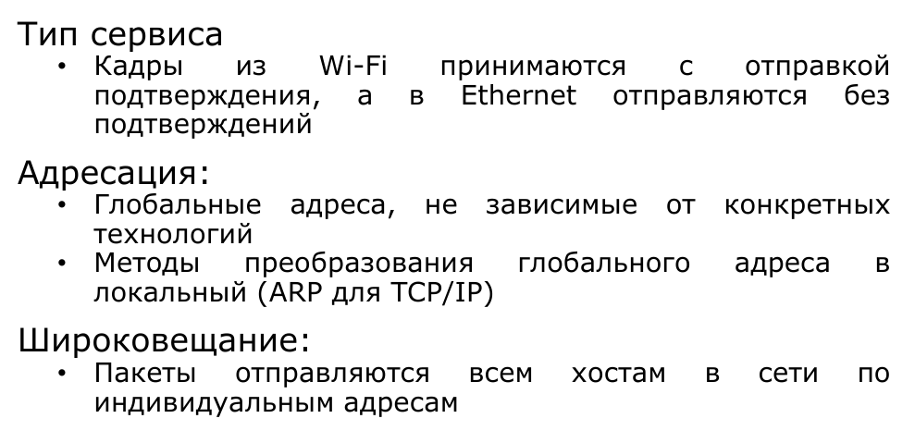
Согласование различий в сетях

Slide 7
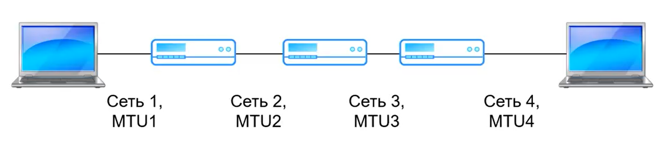
Фрагментация

Slide 8
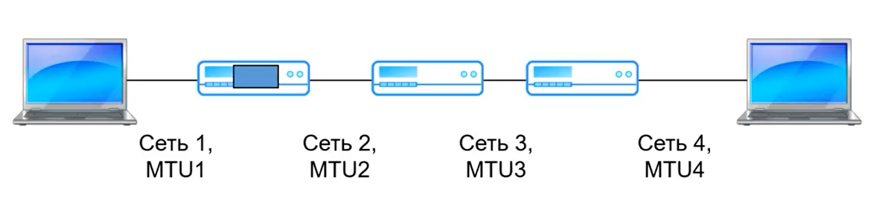
Фрагментация

Slide 9
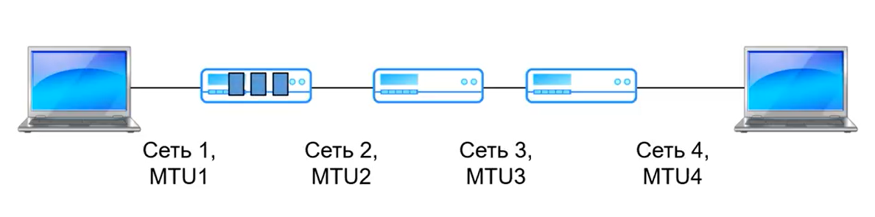
Фрагментация

Slide 10
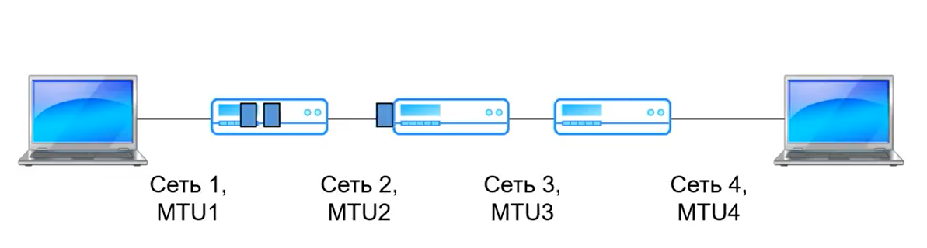
Фрагментация

Slide 11
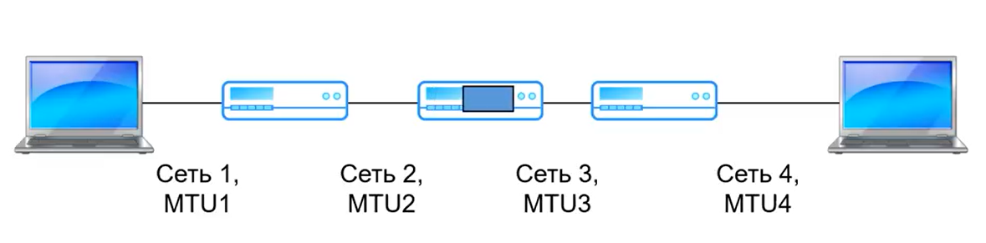
Фрагментация

Slide 12
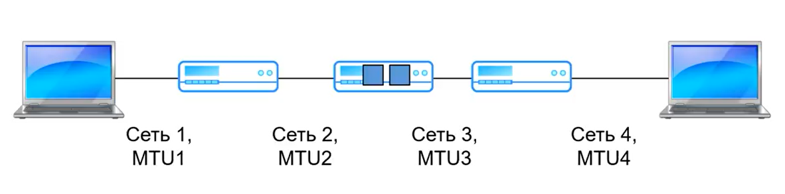
Фрагментация

Slide 13
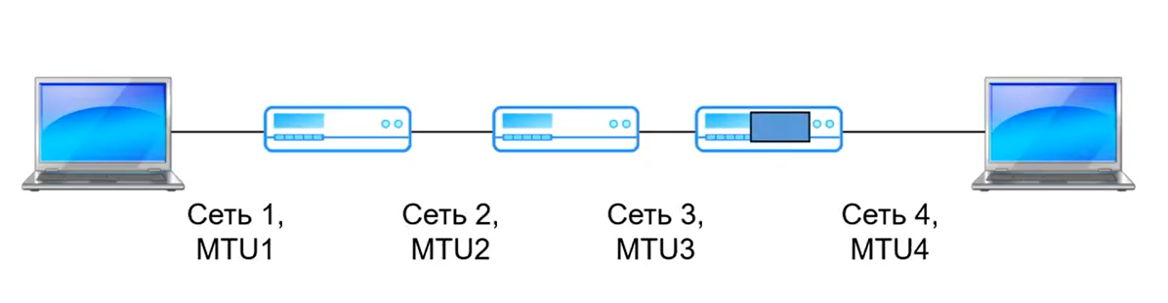
Фрагментация

Slide 14
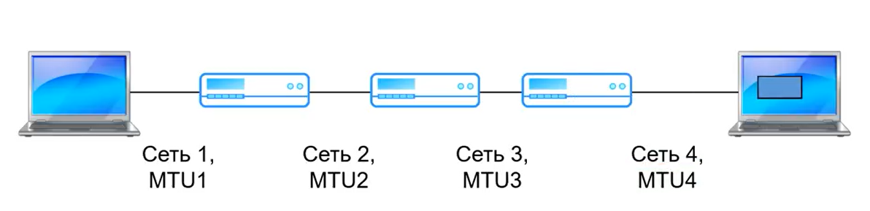
Фрагментация

Slide 15
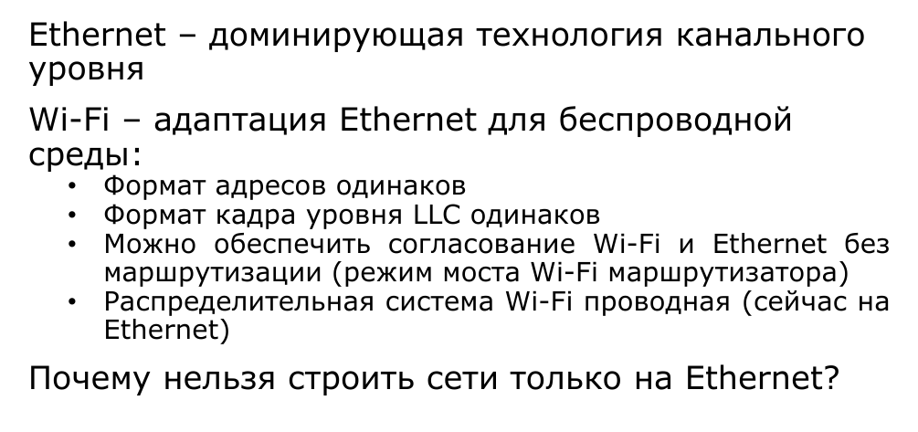
Ethernet везде

Slide 16
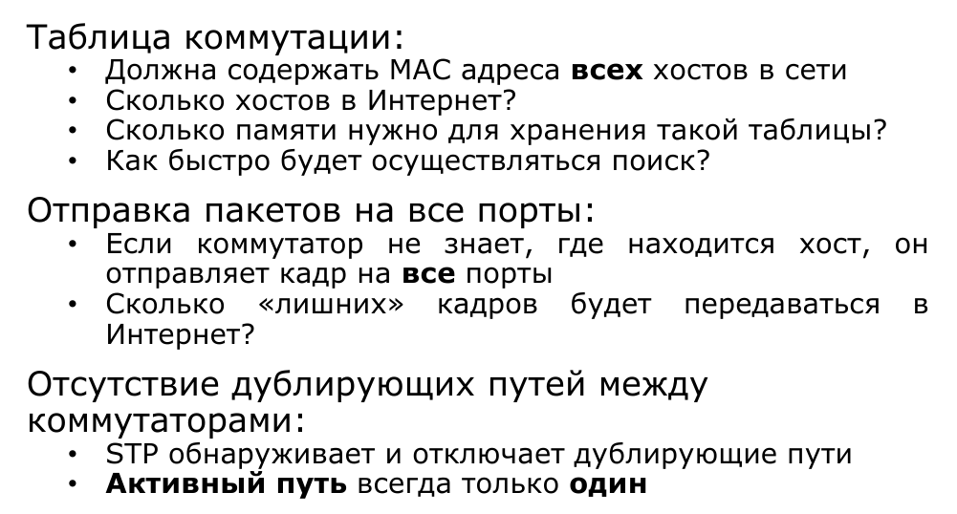
Масштабируемость Ethernet

Slide 17
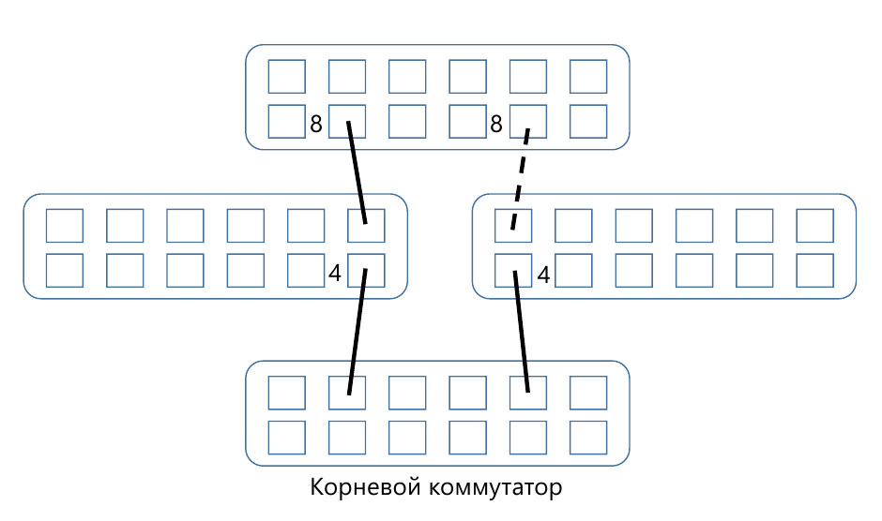
STP в локальной сети

Slide 18
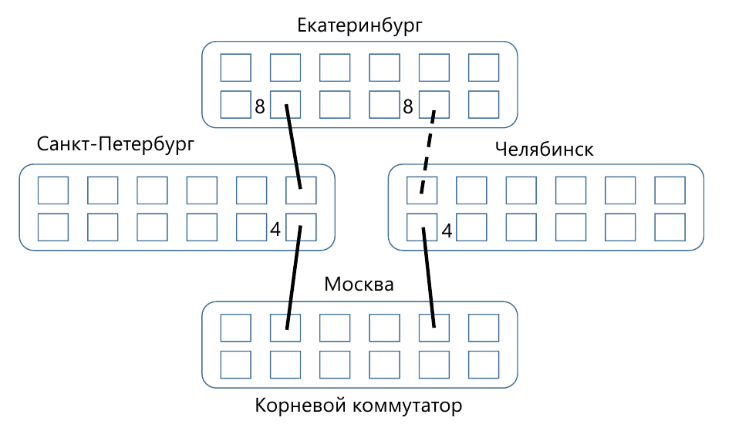
STP в локальной сети

Slide 19
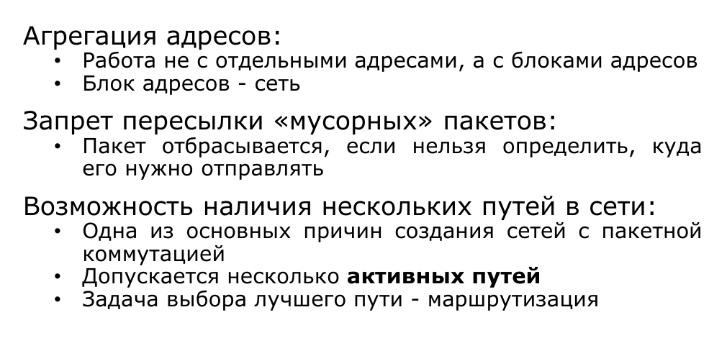
Масштабируемость на сетевом уровне

Slide 20
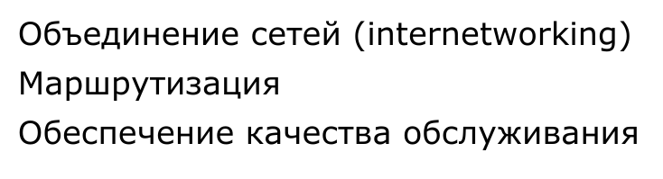
Задачи сетевого уровня

Slide 21
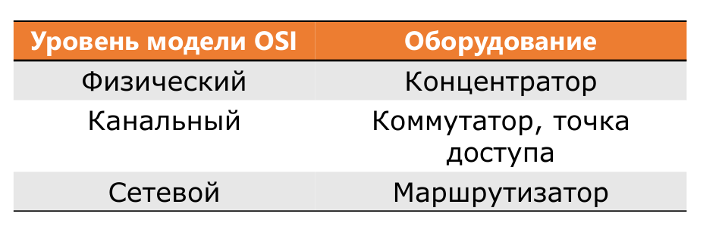
Оборудование

Slide 22
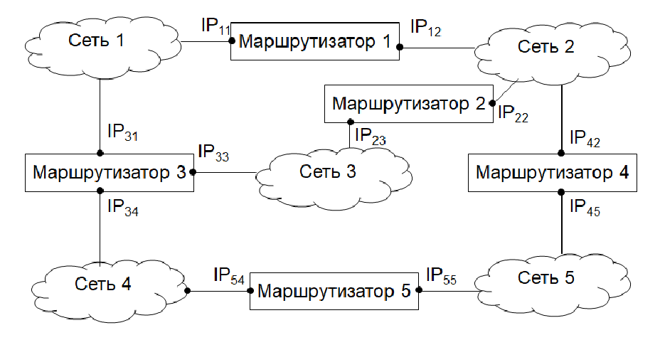
Маршрутизатор

Slide 23
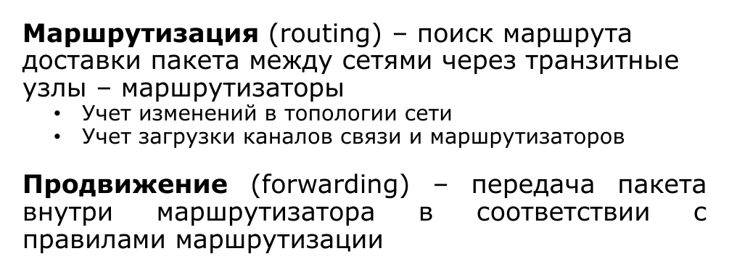
Маршрутизация

Slide 24
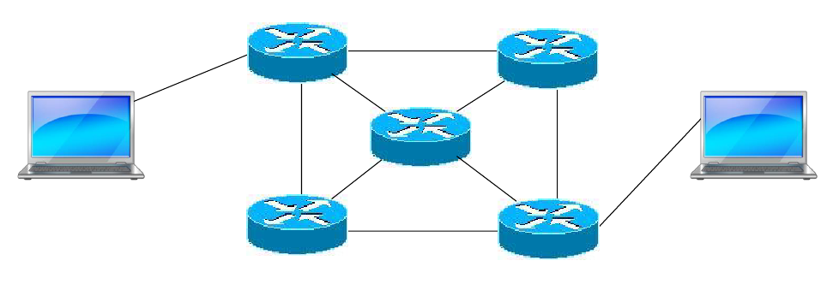
Маршрутизация

Slide 25
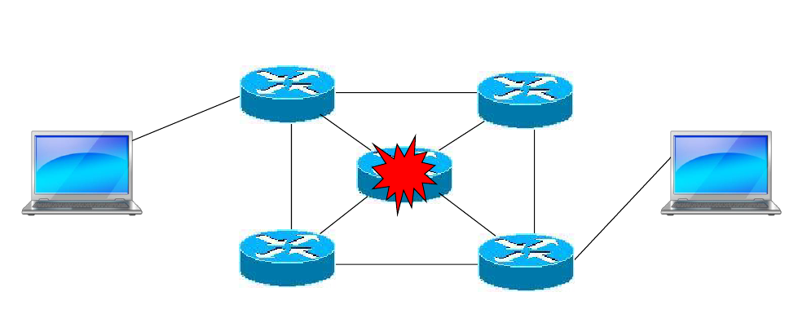
Маршрутизация

Slide 26
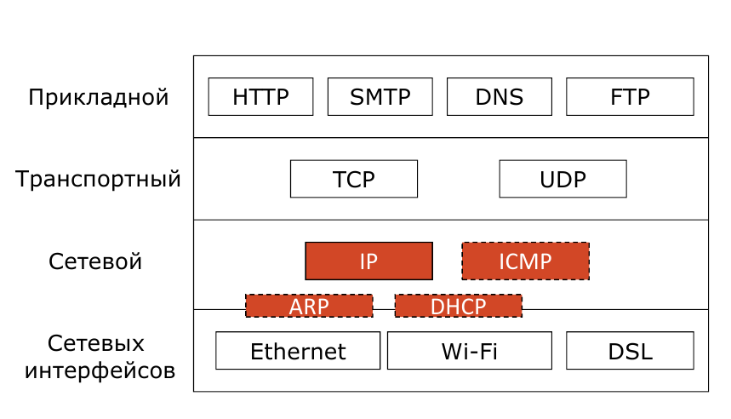
Сетевой уровень TCP/IP

Slide 27
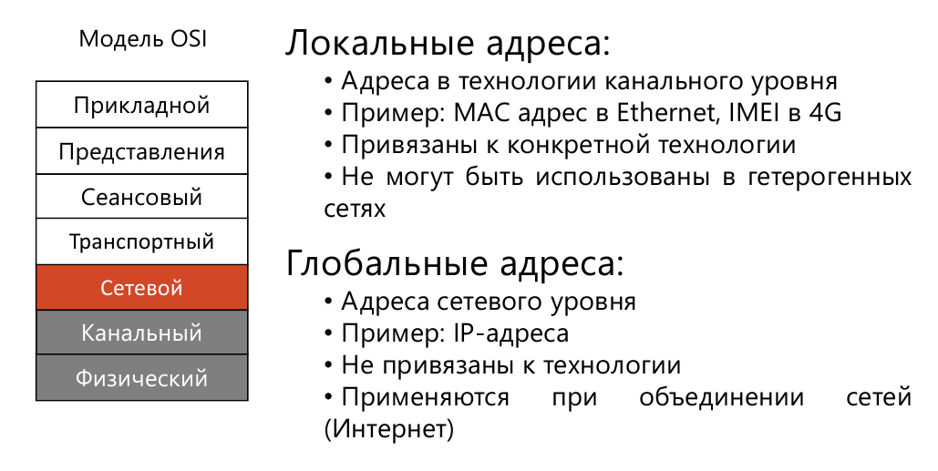
Локальные и глобальные адреса

Slide 28
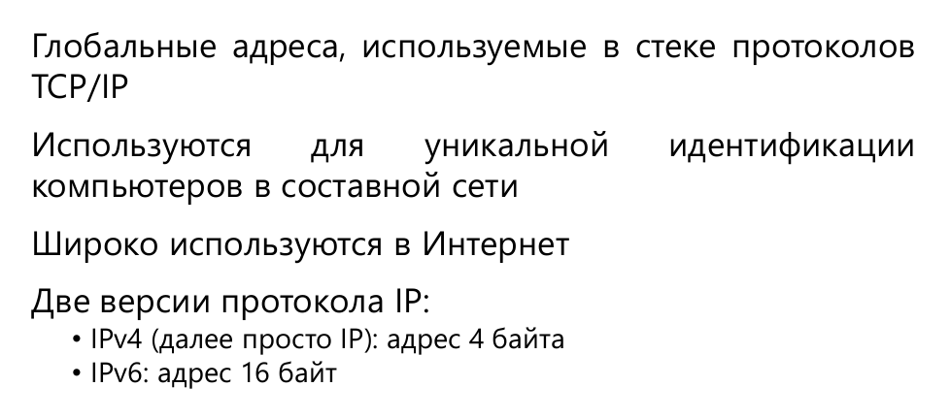
IP-адреса

Slide 29
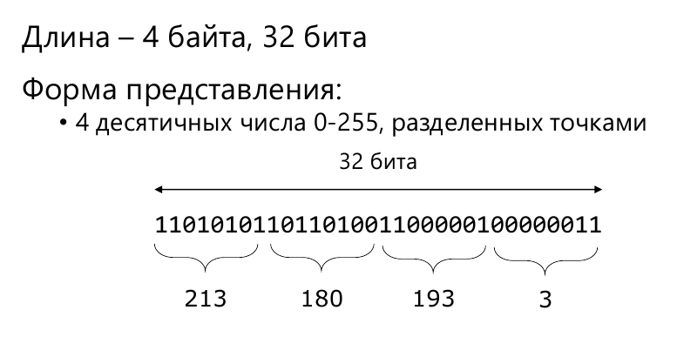
IP-адреса

Slide 30
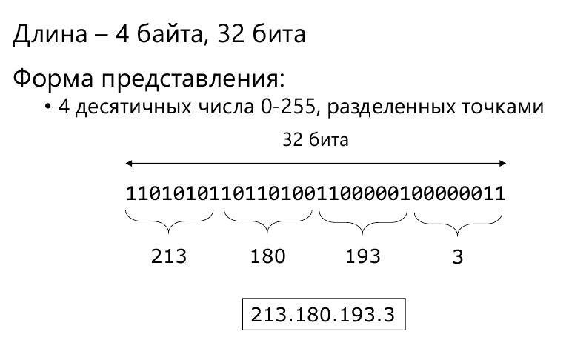
IP-адреса

Slide 31
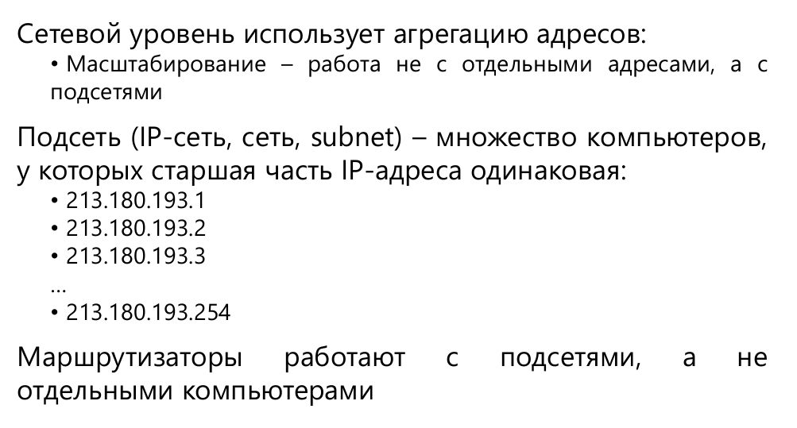
IP-адреса и IP-сети

Slide 32
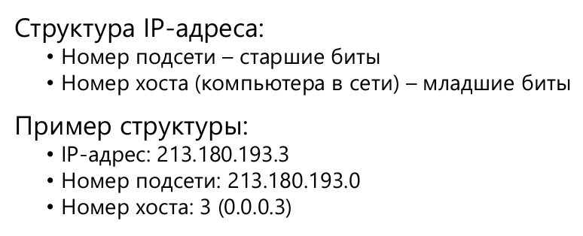
Структура IP-адреса

Slide 33
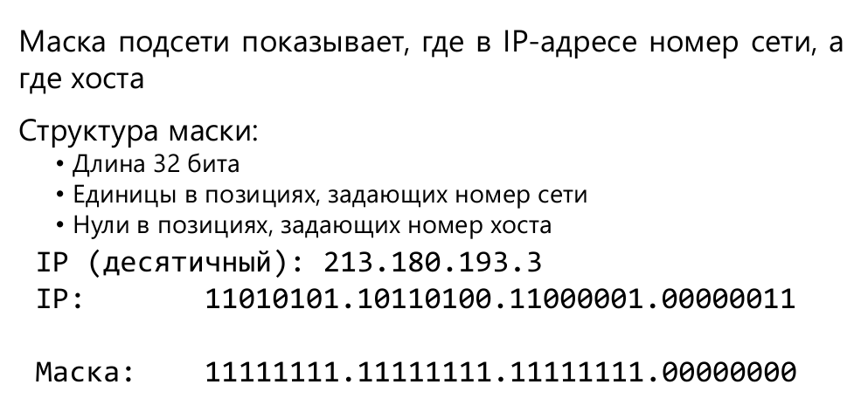
Маска подсети

Slide 34
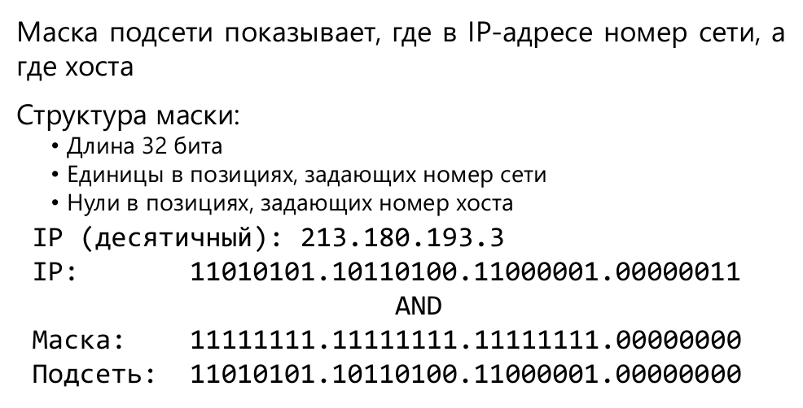
Маска подсети

Slide 35
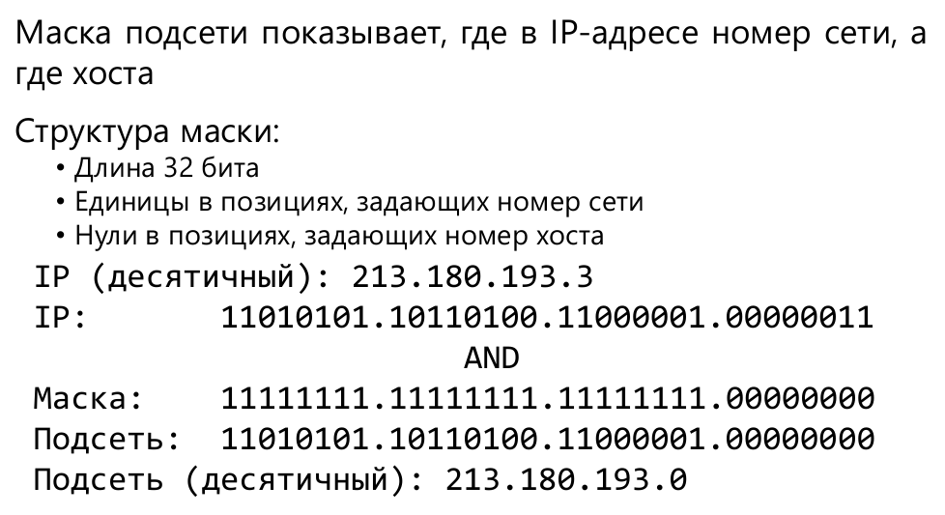
Маска подсети

Slide 36
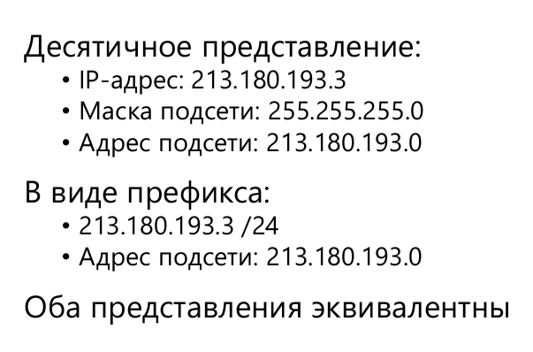
Маска подсети

Slide 37
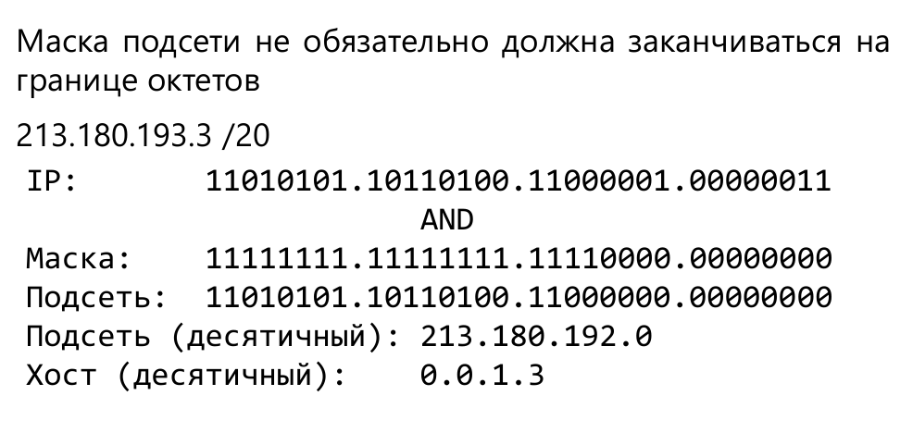
Маска подсети переменной длины

Slide 38
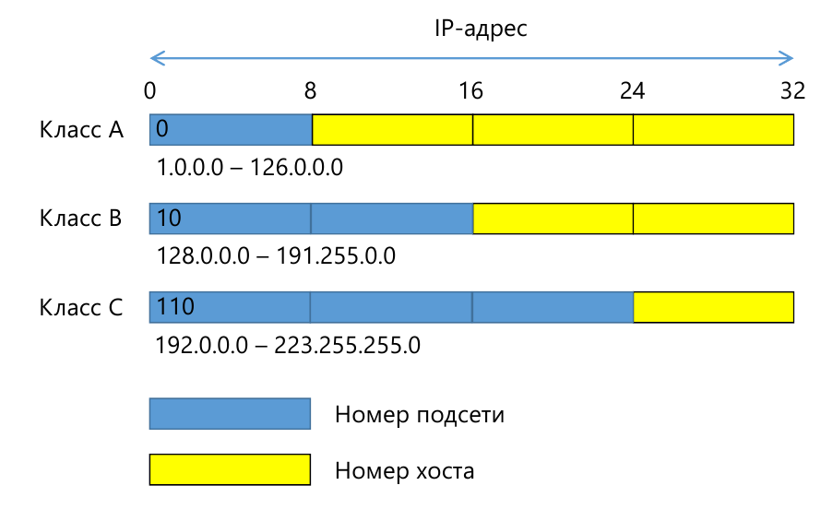
Классы IP-адресов

Slide 39
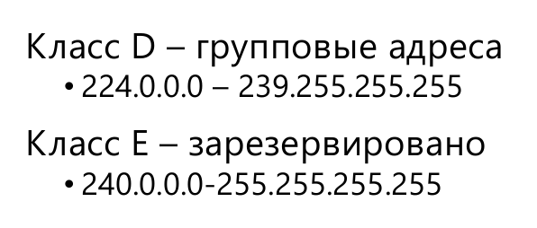
Классы IP-адресов

Slide 40
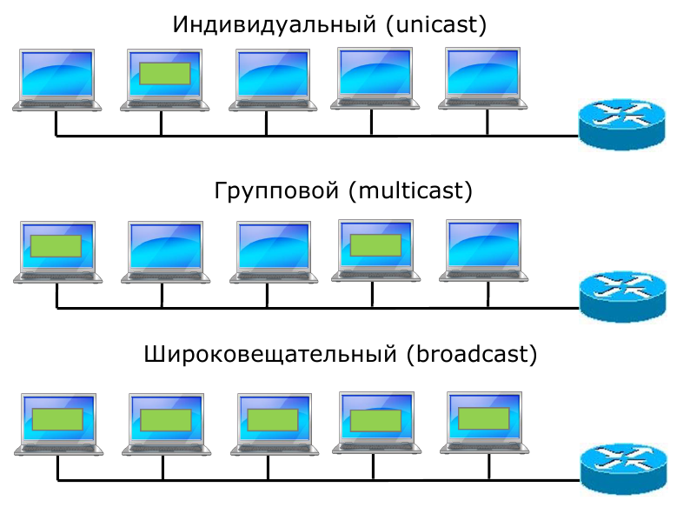
Типы IP-адресов

Slide 41
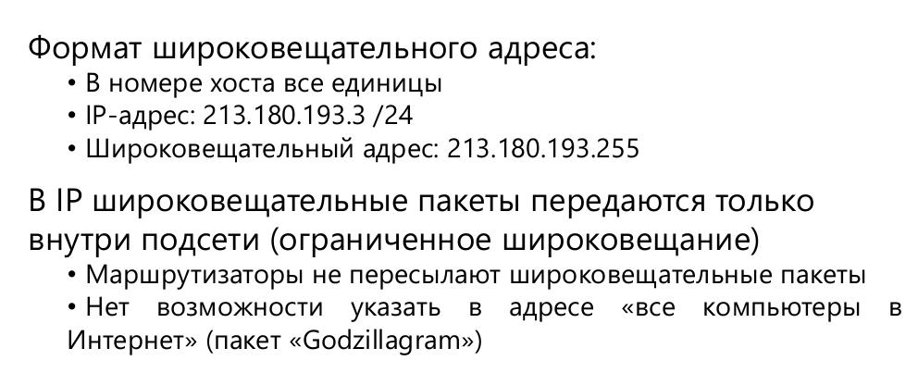
Широковещательный адрес

Slide 42
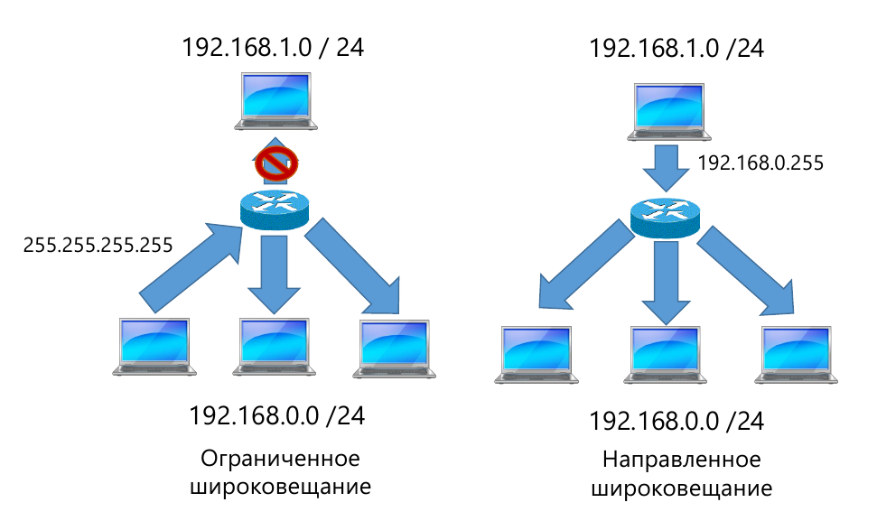
Два широковещательных адреса

Slide 43
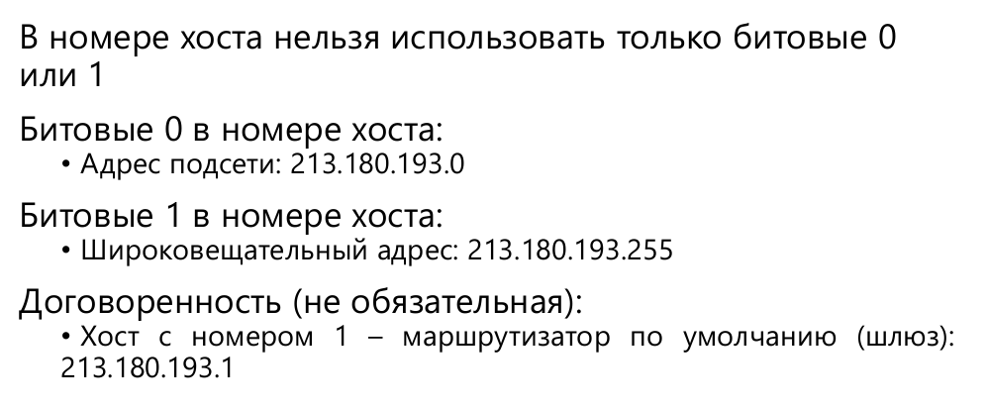
Специальные IP-адреса

Slide 44
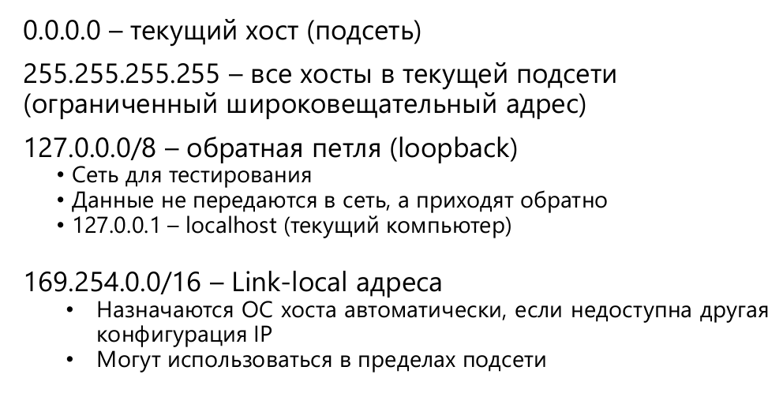
Специальные IP-адреса

Slide 45
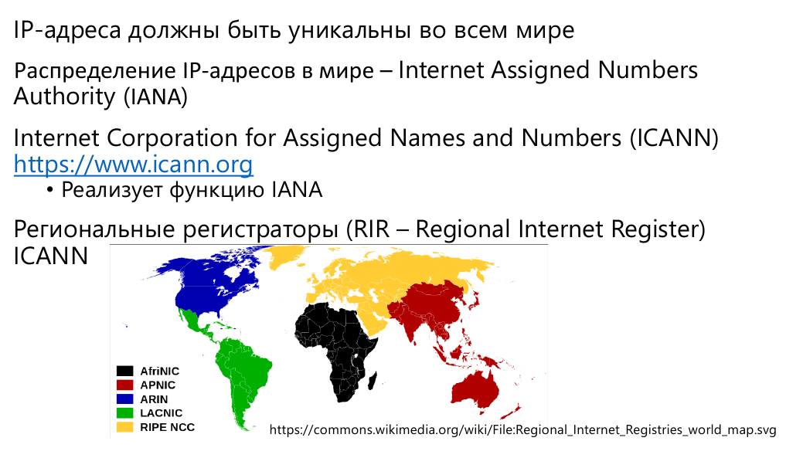
Распределение IP-адресов

Slide 46
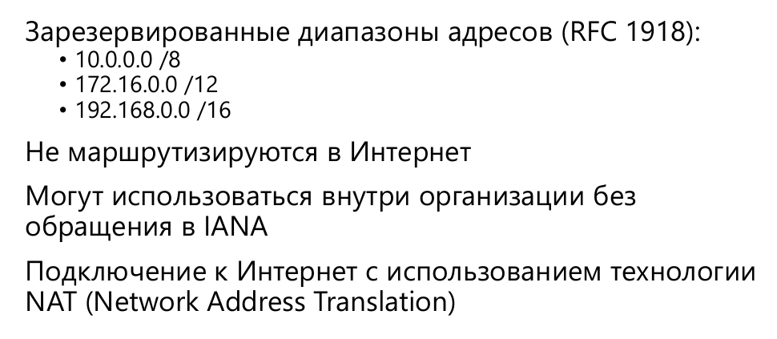
Частные IP-адреса

Slide 47
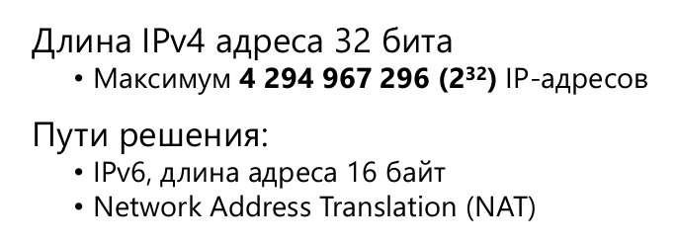
Исчерпание IP-адресов

Slide 48
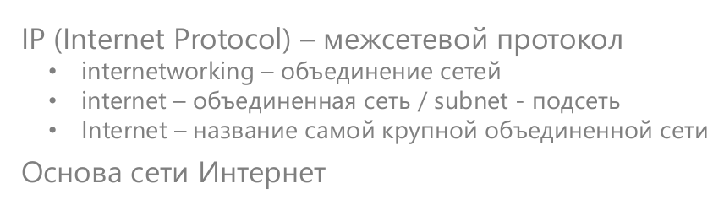
Протокол IP

Slide 49
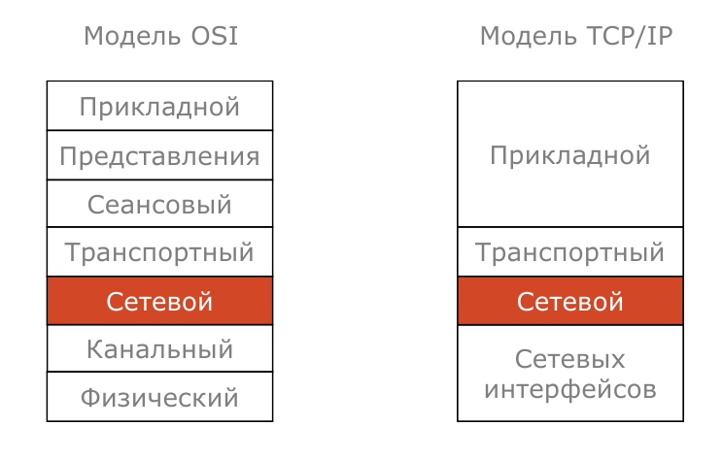
Место в моделях OSI и TCP/IP

Slide 50
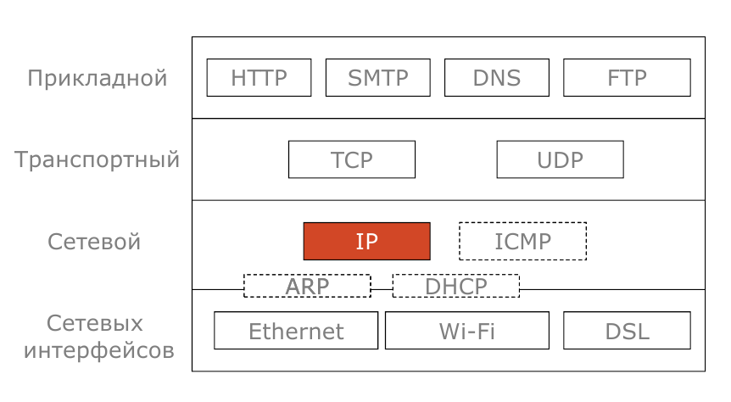
Место в стеке протоколов TCP/IP

Slide 51

Сервисы IP

Slide 52

Формат заголовка IP-пакета

Slide 53

Версии IP

Slide 54
Формат заголовка IP-пакета

Slide 55

Общая длина

Slide 56
Формат заголовка IP-пакета

Slide 57

Время жизни

Slide 58
Формат заголовка IP-пакета

Slide 59

Тип протокола

Slide 60
Формат заголовка IP-пакета

Slide 61

Опции

